Slide 2
WORKSHOP
В ПОИСКАХ ИСХОДНИКА

Slide 3

Здравствуйте!
Автор воркшопа:
Вотчеников Максим
Контакты:
https://neobit.ru/
info@neobit.ru

Slide 4
Обратная разработка – исследование некоторого готового устройства или программы, а также документации на него с целью понять принцип его работы

Slide 5
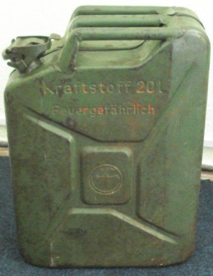

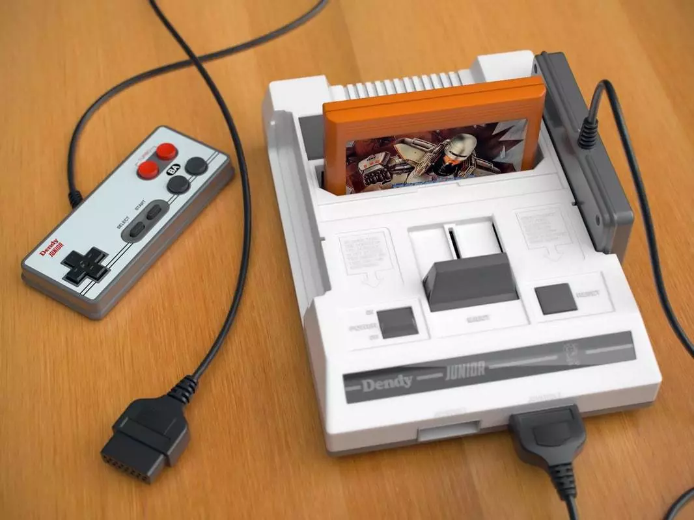
Сферы применения
Машиностроение
Автомобилестроение
Авиация
Электроника
Программное обеспечение

Slide 6
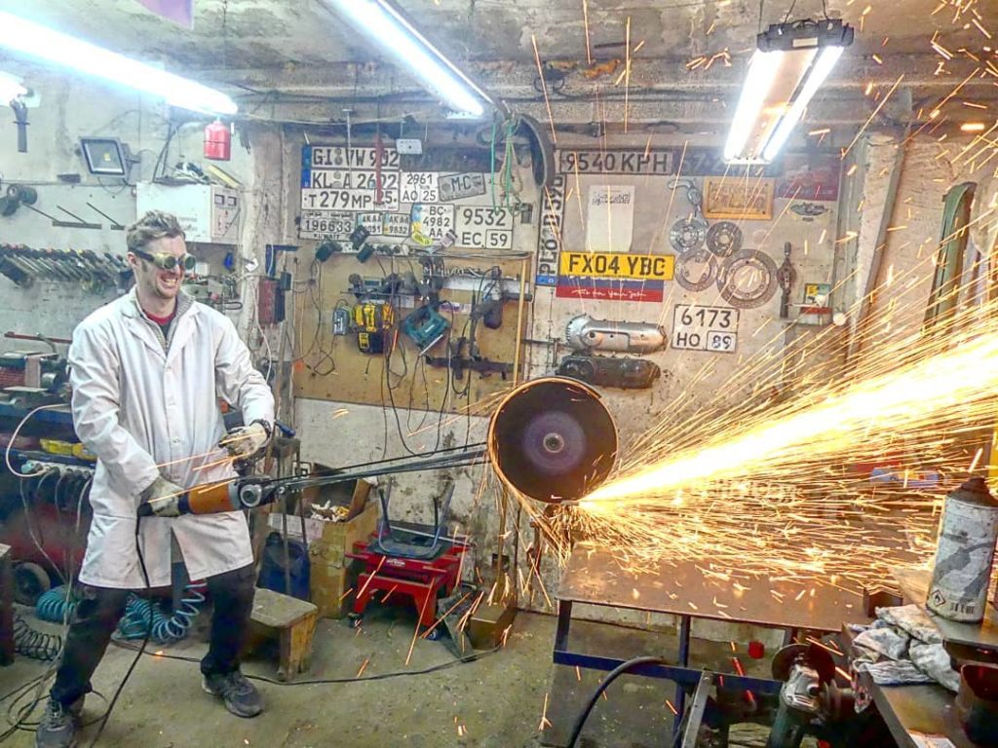
Принцип обратной разработки
Объект исследования
Входные данные
Выходные данные

Slide 7
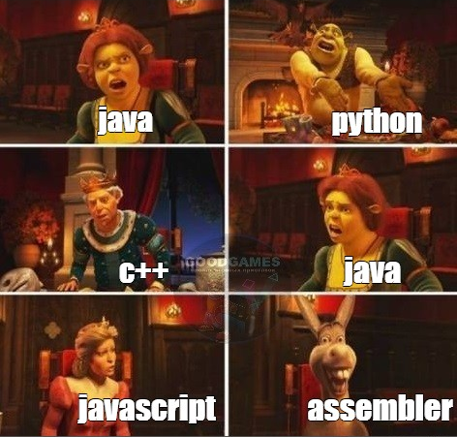
Разновидности файлов для реверса
Скрипт (Python/PHP/Basic)
Байт-код виртуальной машины (Java/.NET/Action Script)
Машинный код физического процессора (С/С++/ASSembler)

Slide 8
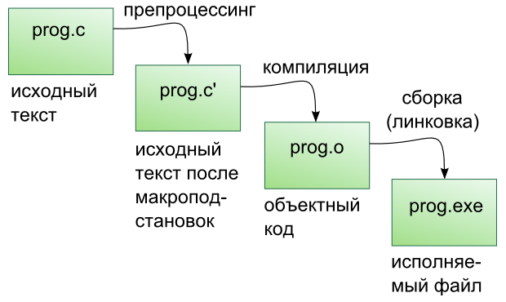
Компиляция
Однонаправленный процесс
Для внесения изменений необходимо перекомпилировать

Slide 9
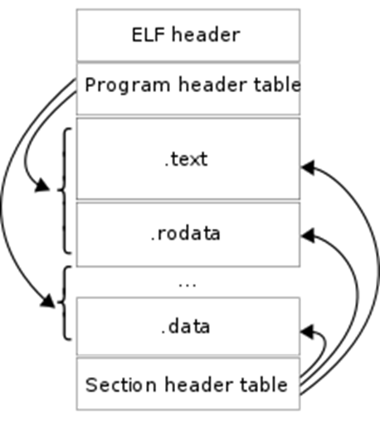
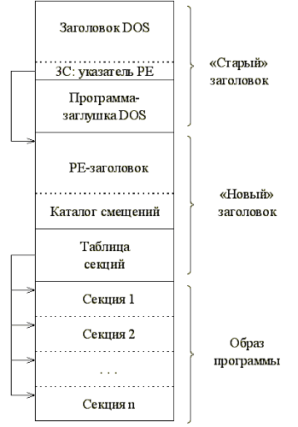
Формат исполняемого файла
ELF (Linux)
PE (Windows)

Slide 10
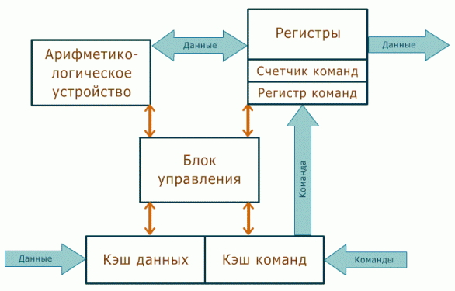
Строение процессора х86
Сегментные регистры

Slide 11
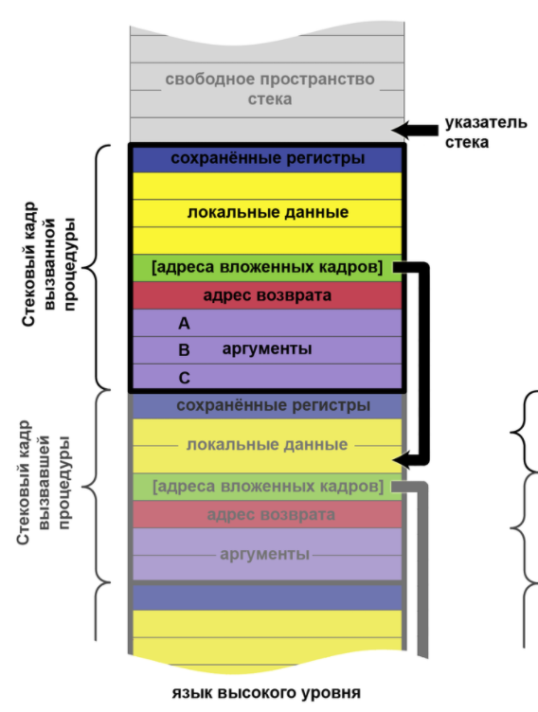
Стек

Slide 12
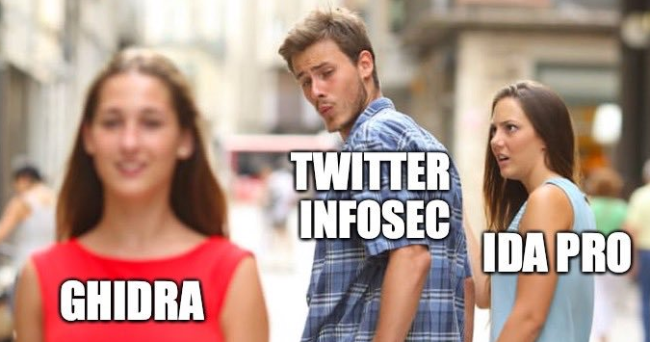
Дизассемблирование
IDA Pro (Windows, Linux, MacOS)
Ghidra (Windows, Linux, MacOS)
radare2 (Windows, Linux, MacOS, iOS, Android)

Slide 13
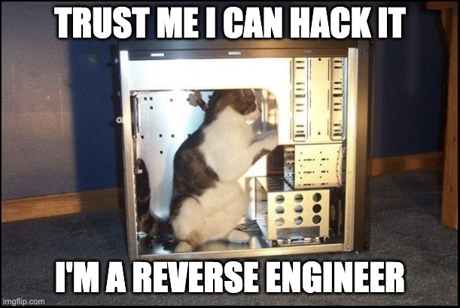
С чего начать
Дизассемблировать/декомпилировать файл
Найти строки
Проверить, запакован ли файл (PEiD). Если запакован, то распаковать (QuickUnpack, UN-PACK, ACKiller, Stripper, OllyDbg
Найти главную функцию (напр. main)
Проанализировать. В процессе давать переменным и функциям свои имена

Slide 14
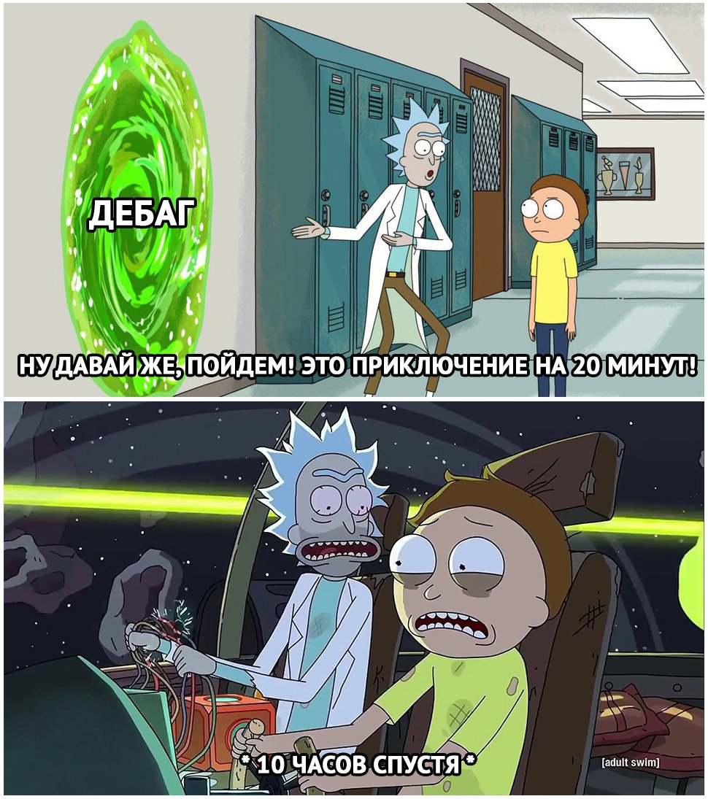
Отладка
OllyDbg, x64dbg (Windows)
gdb (Linux)
Xcode (iOS, MacOS)

Slide 15
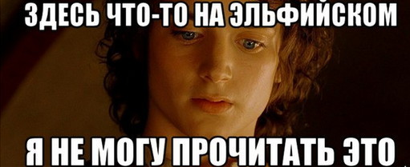
Защита от реверса
Запутывание кода (Обфускация)
Шифрование строк
Антиотладка
Самогенерируемый код

Slide 16
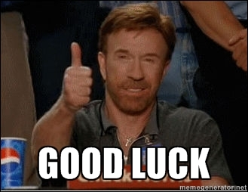
Практика
Задание доступно по адресу https://github.com/votmax/nq20
Первому, написавшему кейген, и первому, проэксплуатировавшему уязвимость, положены призы)

Slide 17

Спасибо за внимание!

Slide 18
Оглавление
Определение обратной разработки
Сферы применения
Принцип обратной разработки
Здесь может быть подраздел
подраздел
Четвёртый раздел

